Slide 1
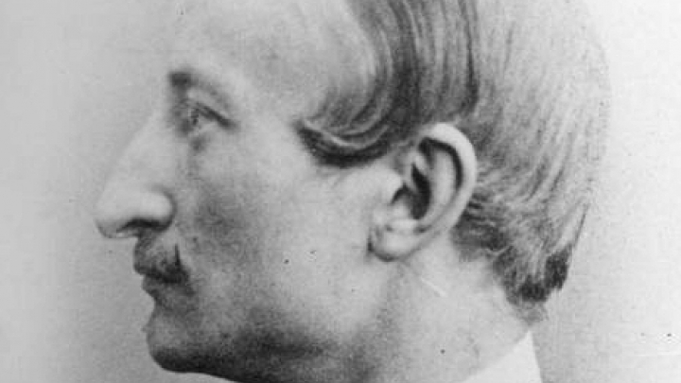
Artur Grottger

Slide 2
Artur Grottger
ur. 11 listopada 1837r. w Ottynowicach
zm. 13 grudnia 1867r. W Amélie-les-Bains-Palalda na gruźlicę
polski malarz, jeden z czołowych przedstawicieli romantyzmu w malarstwie polskim
ilustrator, rysownik, autor cyklu „kartonów” o Powstaniu Styczniowym

Slide 3
Rodzina
Jan Józef-ojciec artysty
Po urodzeniu nosił nazwisko panieńskie swojej matki, francuskiej guwernantki, panny Grottger, która przyjechała ze Szwajcarii
Ożenił się z Krystyną Blahao de Chodietow
Malarz miał również troje rodzeństwa:
Marię ur. 1839
Jarosława ur. 1840
Aleksandra ur. 1842

Slide 4
W Porębie Wielkiej
Jego związki z naszą wsią datuje się od roku 1854, kiedy to po raz pierwszy gościł w pałacu Bobrowskich
W stulecie pobytu malarza w Porębie Wielkiej na budynku szkolnym odsłonięto pamiątkową tablicę, a w roku 2006 Szkole Podstawowej nadano imię Artura Grottgera.

Slide 5
Artur Grottger, Klacz w stajni (Poręba), 1858r.
To w Porębie Grottger wytestował lampę naftową skonstruowaną przez Ignacego Łukasiewicza, która była wtedy nowinką powoli konkurującą z kandelabrem. Na jednym z obrazów olejnych Grottger wiernie przedstawił porębską klacz na tle stajni.

Slide 6
Cykle
Czarno-białe serie rysunków nazwane cyklami stały się najbardziej charakterystyczną i najsławniejszą częścią twórczości Grottgera. Zaliczają się do nich :
Warszawa I 1861r.
Warszawa II 1862r.
Polonia 1863r.
Lithuania 1864–1866r.
Wojna 1866-1867r.

Slide 7
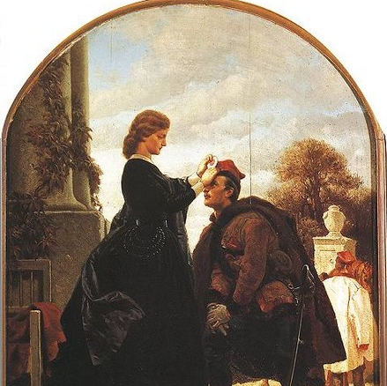
Słynne obrazy
A. Grottger, Pożegnanie powstańca, 1866

Slide 8
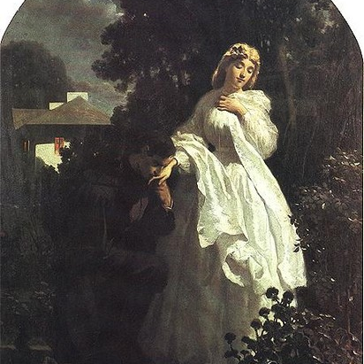
A. Grottger, Powitanie powstańca, 1866

Slide 9
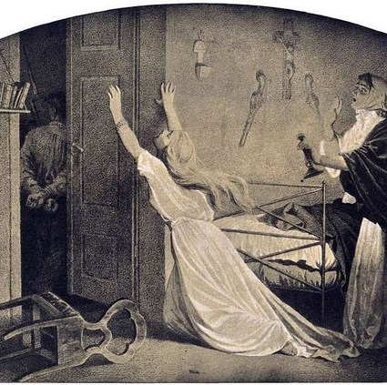
A. Grottger, Branka, z cyklu Polonia, 1863

